Slide 1
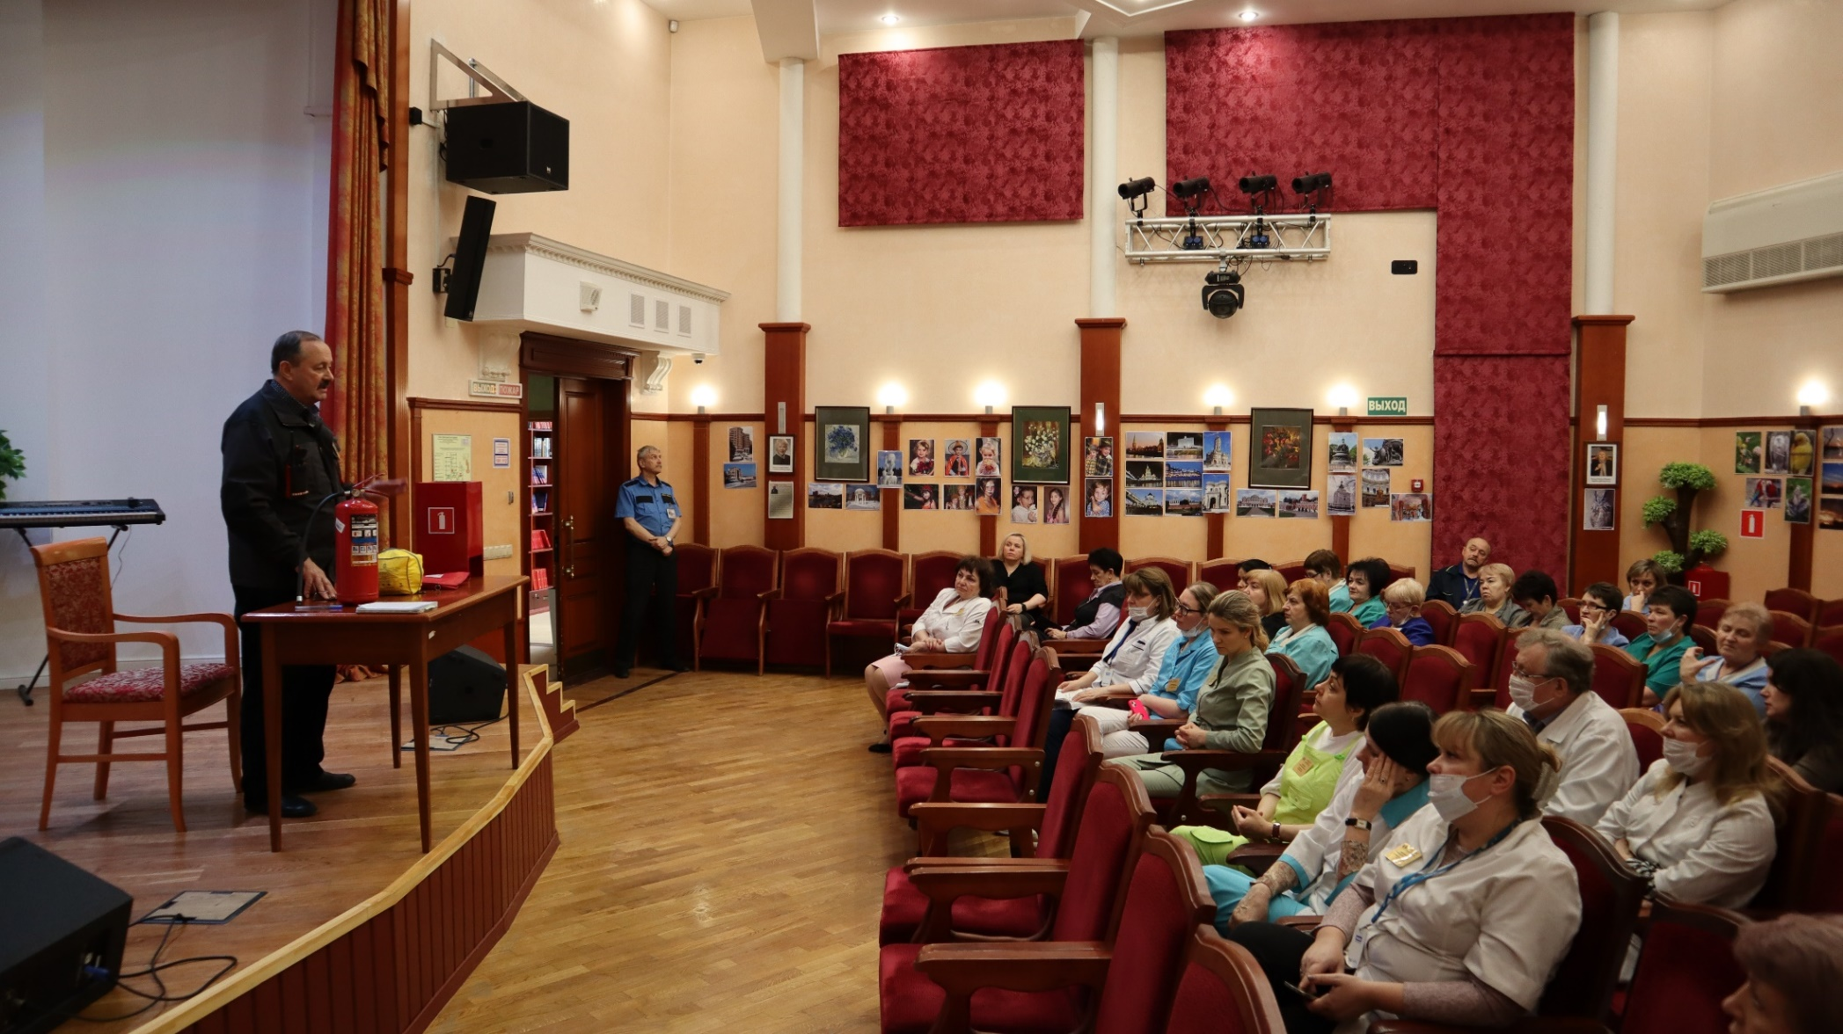
Вступительная часть инструктажа по мерам пожарной безопасности в пансионате.

Slide 2
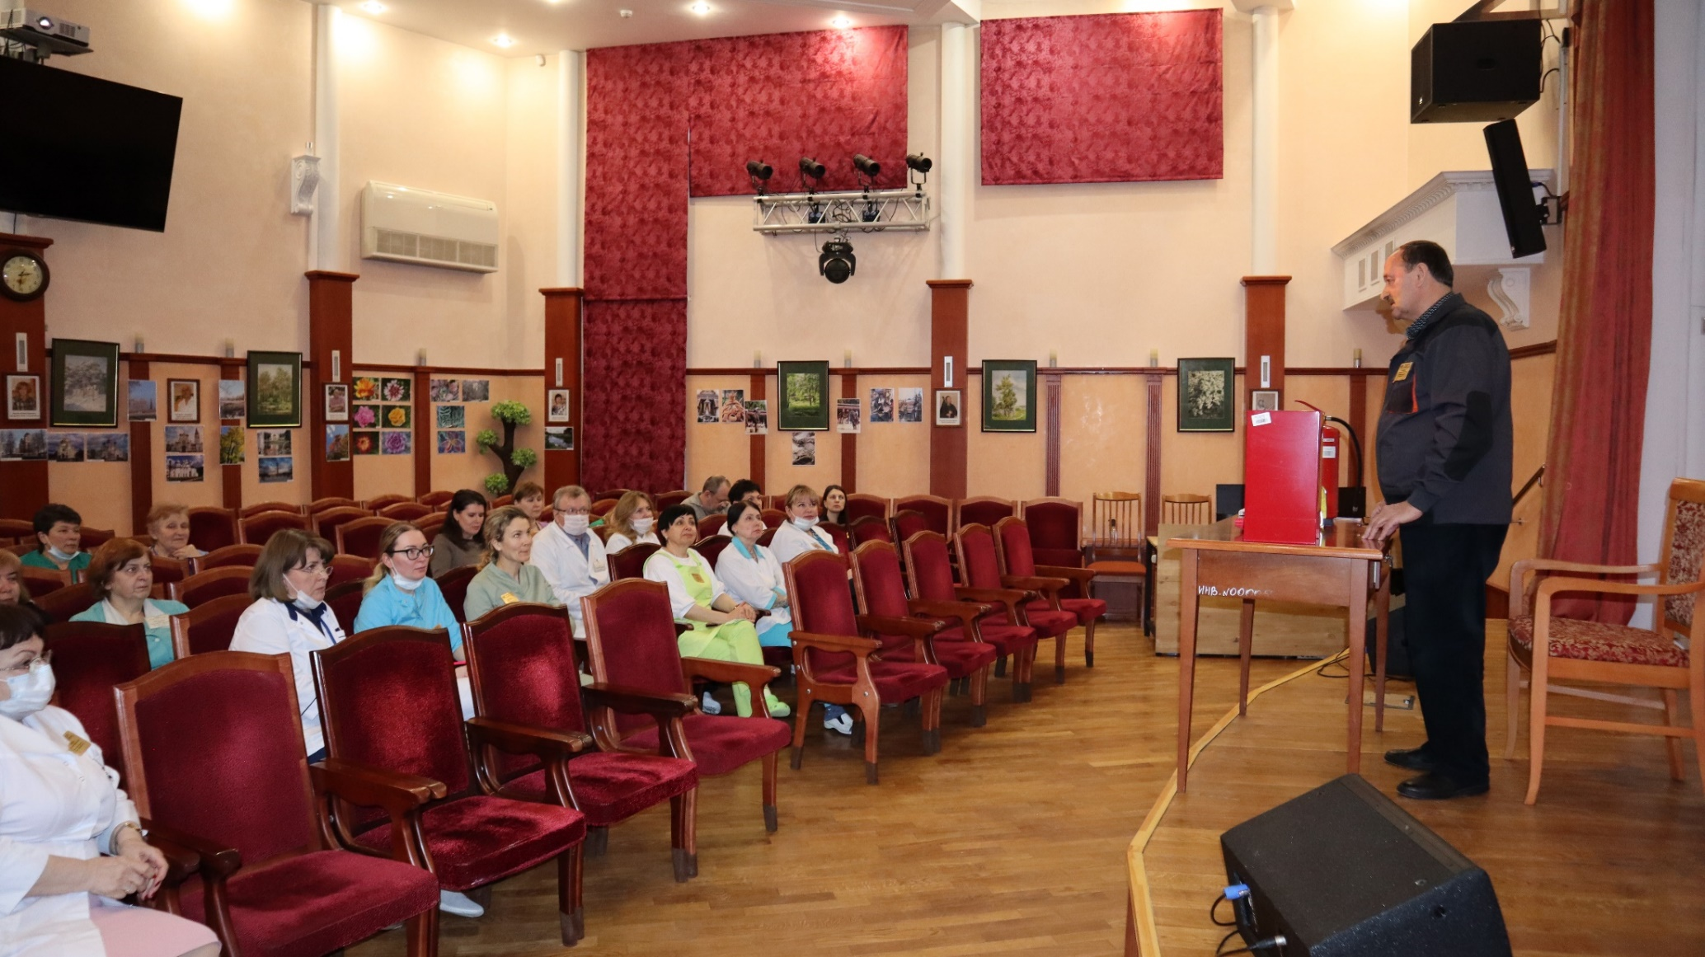
Информация для сотрудников по действиям при срабатывании автоматической пожарной сигнализации (АПС).

Slide 3
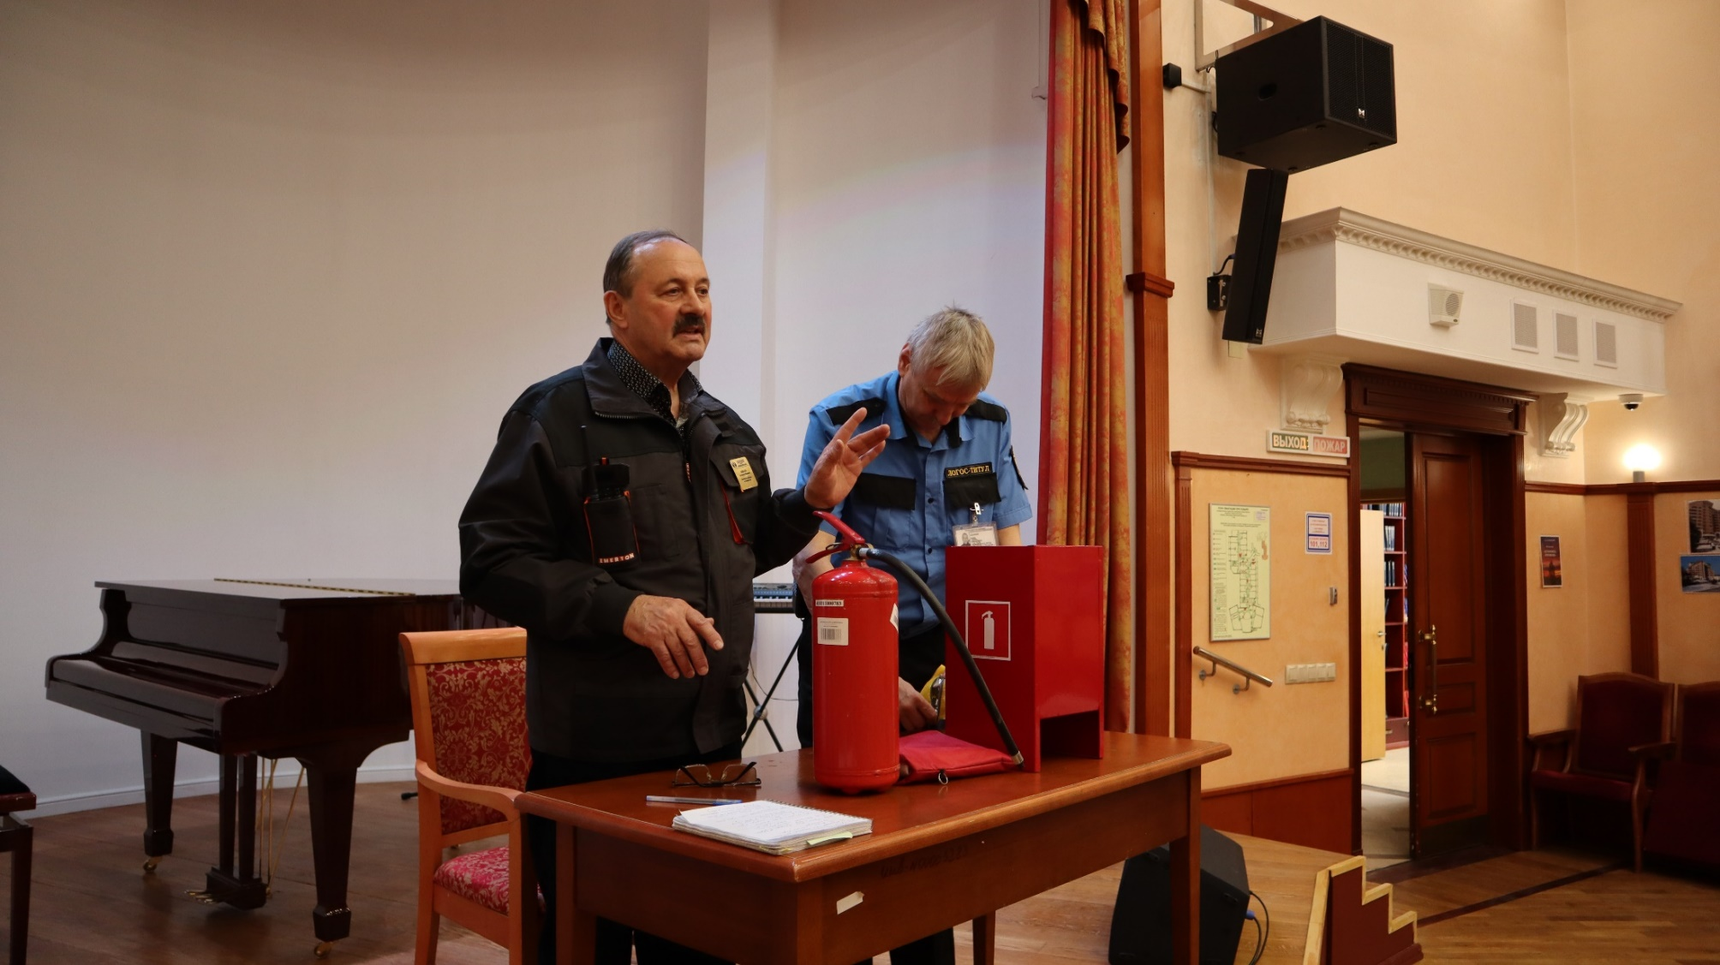
Первичные средства пожаротушения, используемые в пансионате. Краткая характеристика и порядок применения.

Slide 4
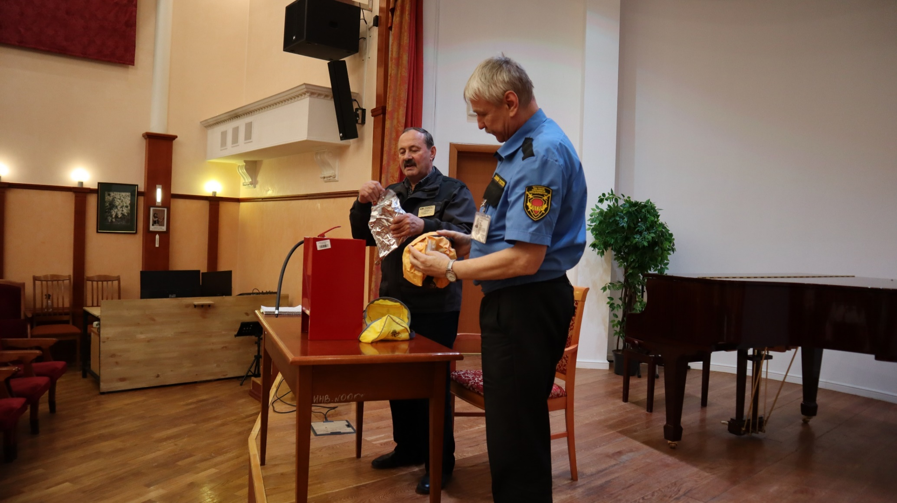
Назначение и последовательность применения средств индивидуальной защиты органов дыхания фильтрующего действия (СИЗОД) при пожаре (задымлении).

Slide 5
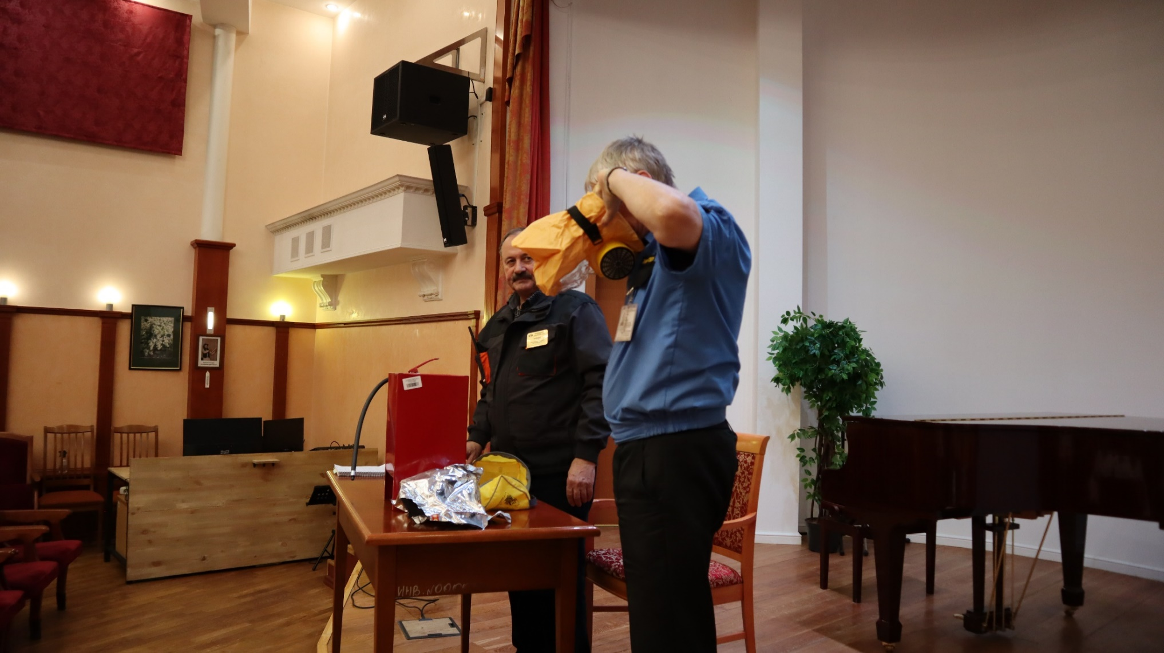
Правила применения СИЗОД.

Slide 6
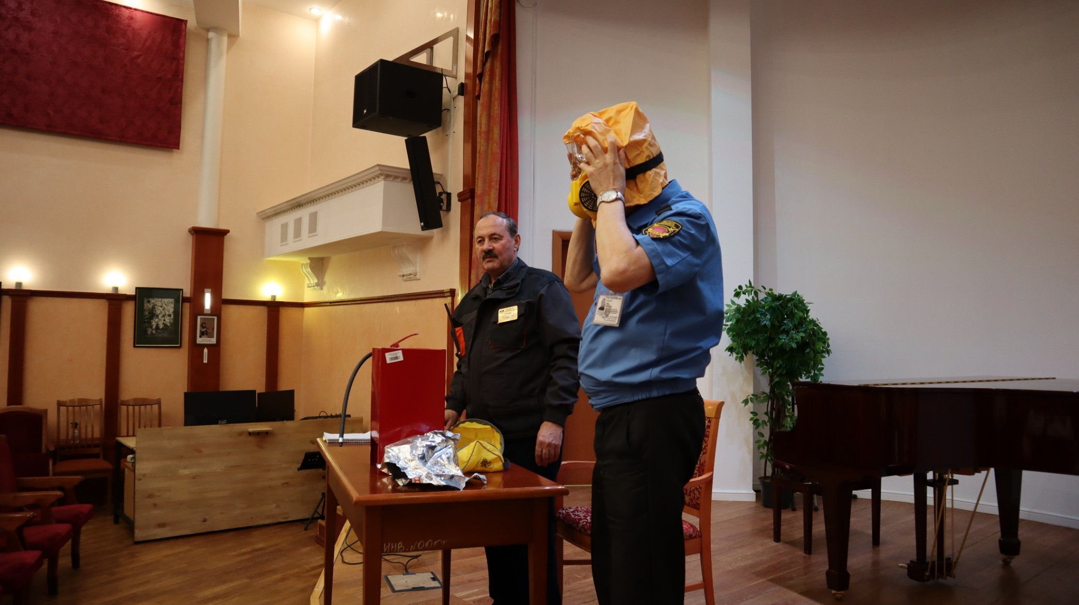
Последовательность надевания СИЗОД.

Slide 7
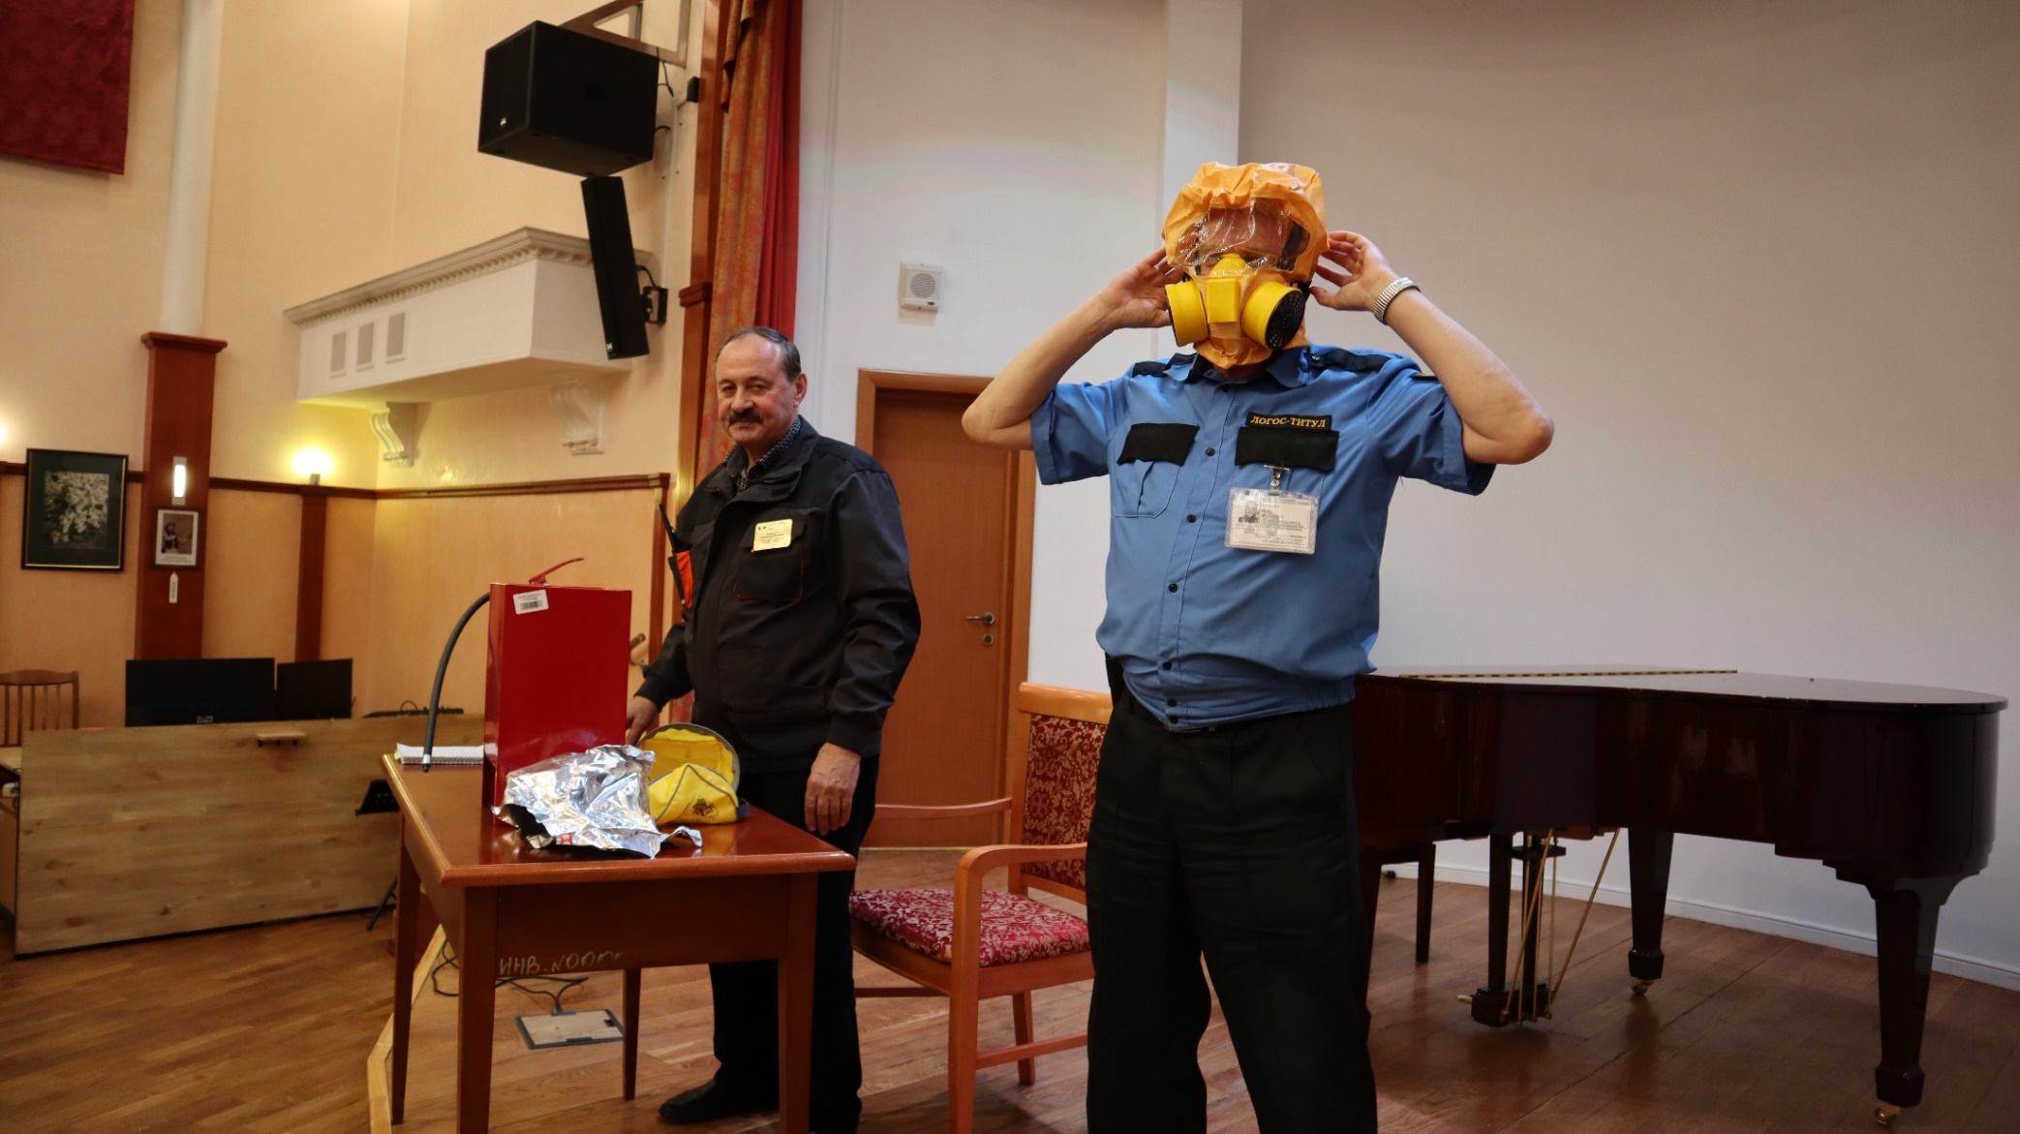
Последовательность надевания СИЗОД.

Slide 8
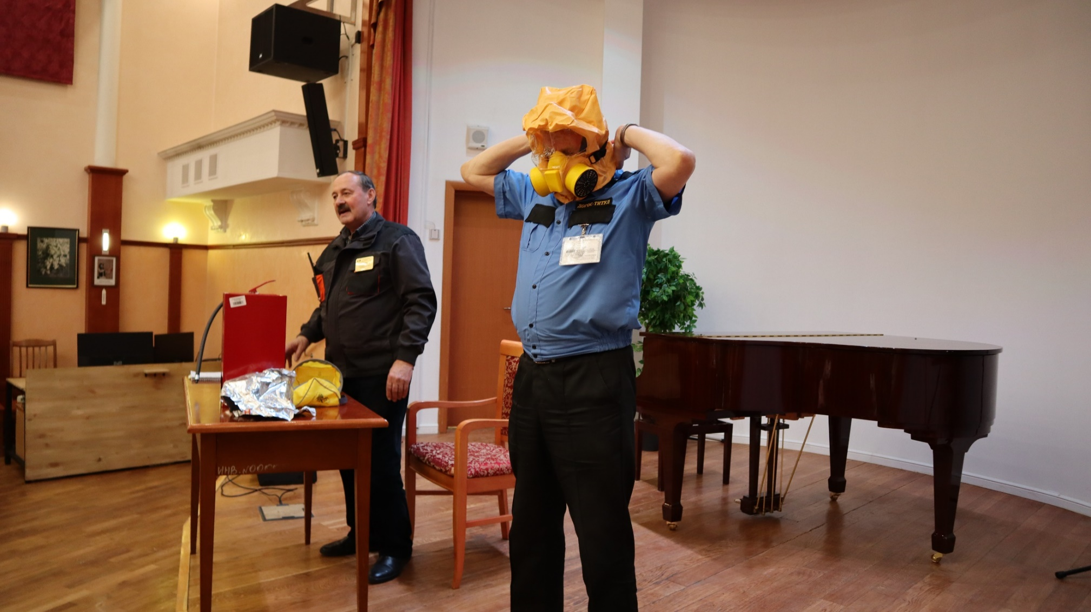
СИЗОД готов к применению по назначению.

Slide 9
Внутренний противопожарный водопровод (ВППВ) (краткая характеристика и порядок применения).

Slide 10
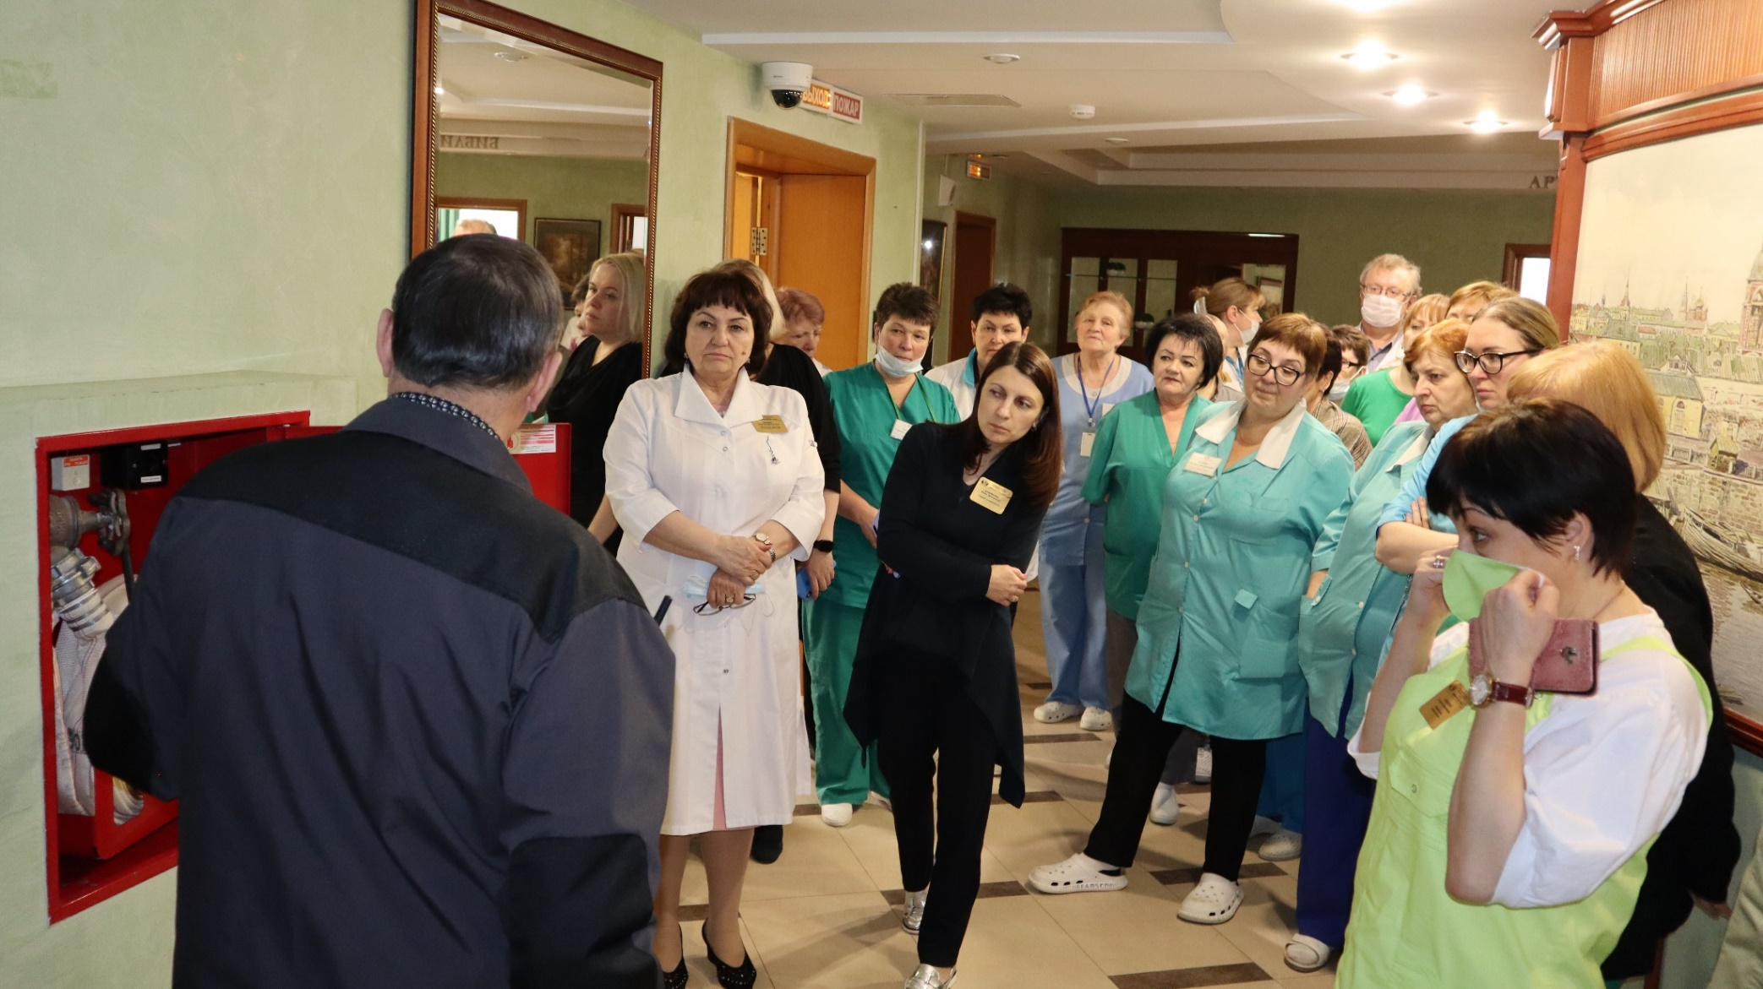
Порядок действий при работе с ВППВ.

Slide 11
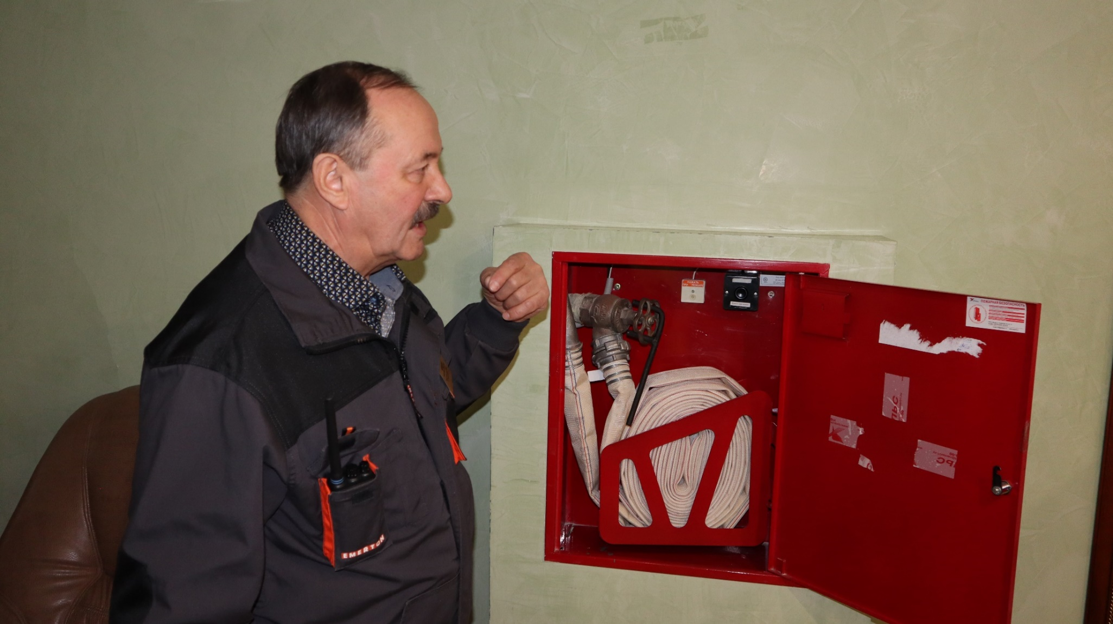
Специальный ключ, используемый при открытии пожарного крана.

Slide 12
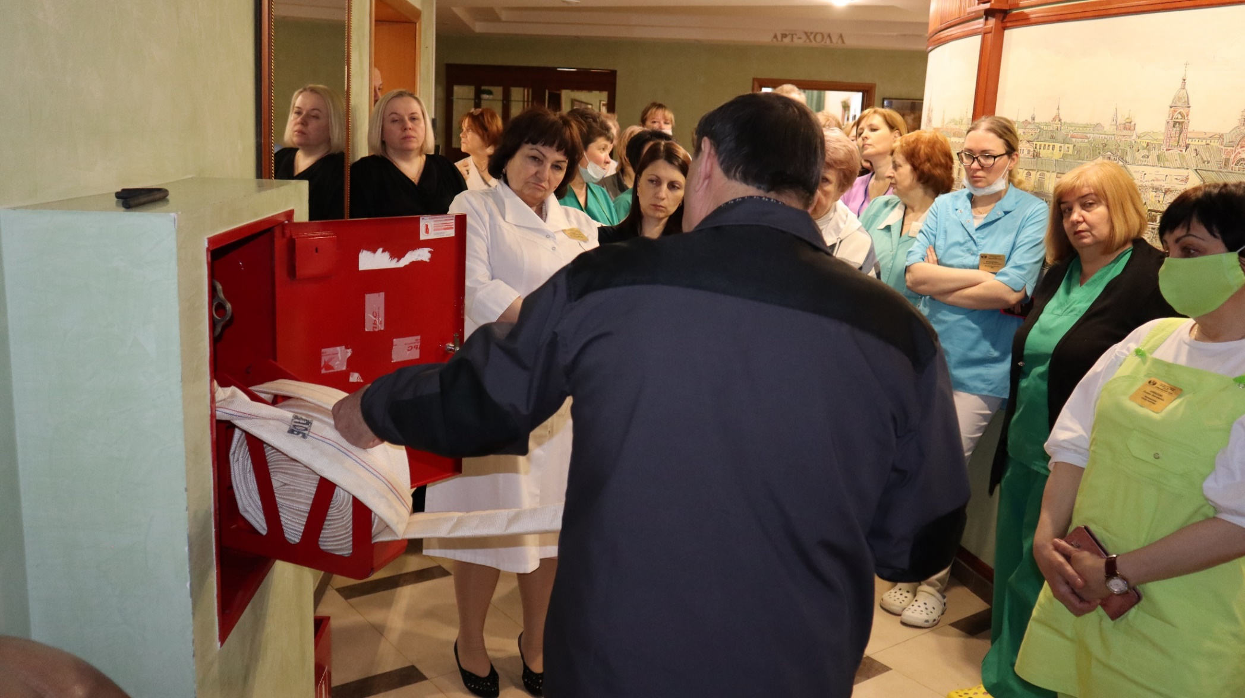
Как правильно использовать пожарный рукав при возможном тушении пожара.

